Slide 1
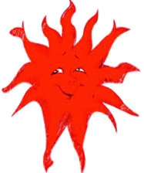
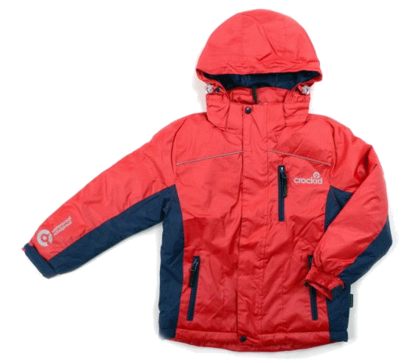
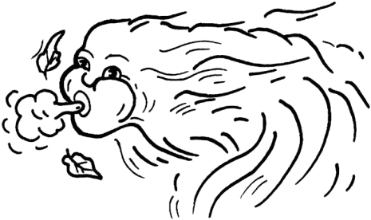
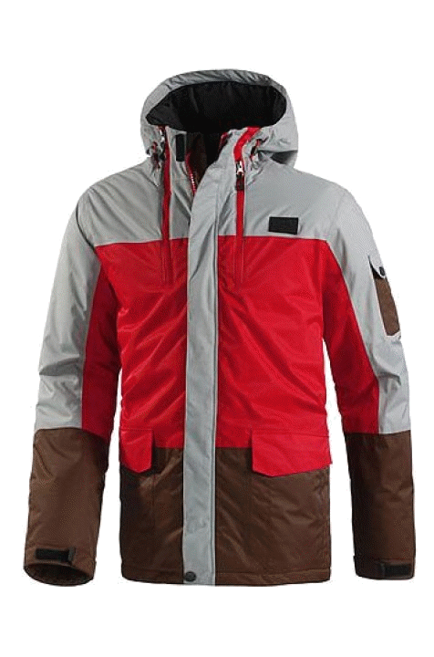
Защита от непогоды
проект-исследование
Провела ученица 7«А» класса
Овсянникова Елизавета
Руководитель группы, учитель физики Глушков Евгений Николаевич

Slide 2
Наши контакты
Российская Федерация 393360, Тамбовская область, город Кирсанов, ул 50 лет Победы, дом 27-а
МБОУ СОШ №1
Сайт школы: http://kirssh1.68edu.ru/
Контактный e-mail: gen15@mail.ru

Slide 3
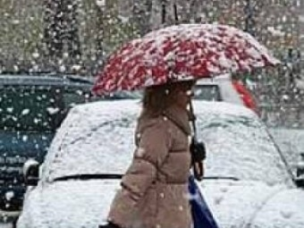
Цель работы:
Провести исследование свойств верхней одежды
Определить тип волокон из которых состоит ее ткань

Slide 4
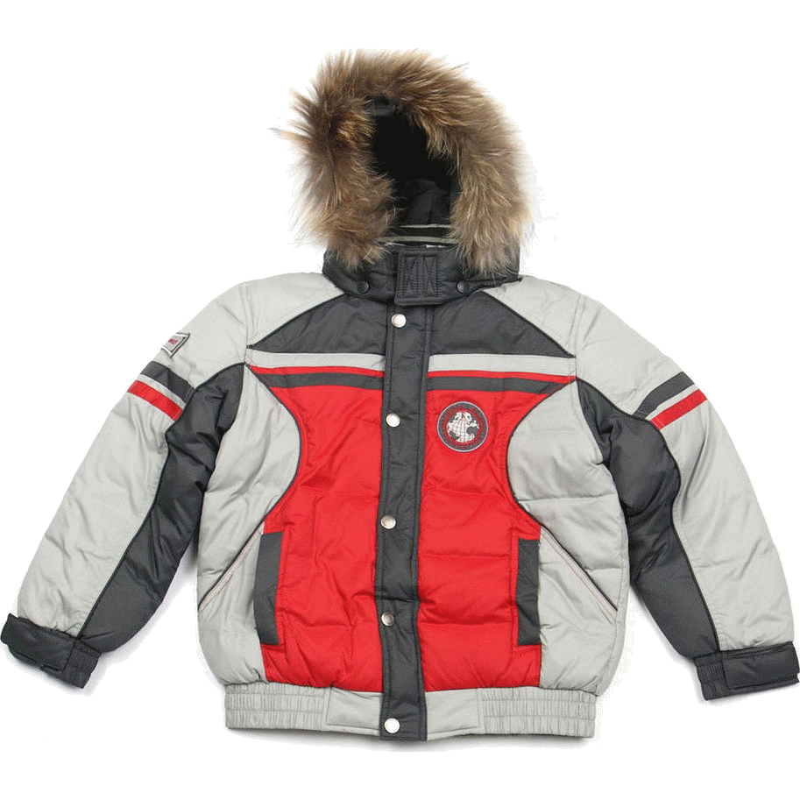
Исследование куртки
По товарной этикетке определила
Сокращение | Расшифровка | Описание | Подробное описание
PL (100%) | Poliestere Polyester Polyester | полиэстерное, полиэфирное волокно | Полиэстер — синтетическое полиэфирное волокно. Обладает весьма полезным свойством хорошо закреплять форму при нагревании, что очень часто используется при создании складок. Однако при нагревании выше 40 градусов могут образовывать замятины, от которых непросто избавиться.
Слегка намочив лоскуток ткани, я убедилась в том, что полиэстер обладает способностью быстро сохнуть. Это означает, что куртка из этой ткани подходит не только для прогулок зимой в снегопад, но и в дождливую погоду.

Slide 5
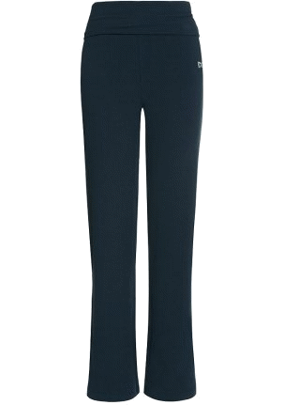
Исследование брюк
Сокращение | Расшифровка |  | Описание | Подробное описание
Co (68%) | Cotone Cotton Baumwolle Cotton |  | хлопок | Хлопок – волокно растительного происхождения, является частоиспользуемым текстильным волокном. Из растительных волокон хлопок является наихудшим проводником тепла и поэтому кажется более теплым, чем, например, лен. Из недостатков можно отметить низкую износостойкость и высокий процент усадки.
Намочив лоскуток ткани, я отметила способность хлопка к высокой гигроскопичности, т.е. способность хорошо впитывать влагу. Отсюда можно сделать вывод, что он удобен при окраске, но для прогулок в дождливую или снежную погоду брюки из этой ткани не совсем подходят. Зато благодаря низкой проводимости тепла отлично подойдут зимой в ясную погоду. При поджигании лоскут загорелся, оставляя при этом неприятный запах.
PL (38%) | Poliestere Polyester Polyester | полиэстерное, полиэфирное волокно |  | Полиэстер — синтетическое полиэфирное волокно. Обладает весьма полезным свойством хорошо закреплять форму при нагревании, что очень часто используется при создании складок. Однако при нагревании выше 40 градусов могут образовывать замятины, от которых непросто избавиться.
Слегка намочив лоскуток ткани, я убедилась в том, что полиэстер обладает способностью быстро сохнуть. Это означает, что брюки из этой ткани подходят не только для зимы в снегопад, но и в дождливую погоду.

Slide 6
Исследование свитера
WO (100%) | Lana Wool Woole Lane Laine Wolle | шерсть | Шерсть - текстильное полотно, которое вырабатывается главным образом из овечьей шерсти. Для обеспечения высокой износостойкости ткани к шерстяным волокнам часто добавляют синтетические.
Намочив несколько нитей, я отметила способность шерсти к высокой гигроскопичности, т.е. способность хорошо впитывать влагу. Отсюда можно сделать вывод, что свитер из этого волокна не совсем подходит для прогулок под дождём. Зато благодаря низкой проводимости тепла он отлично подойдет зимой в ясную погоду. При поджигании шерстяные нити загорелись, оставляя после себя дым и паленый запах.

Slide 7
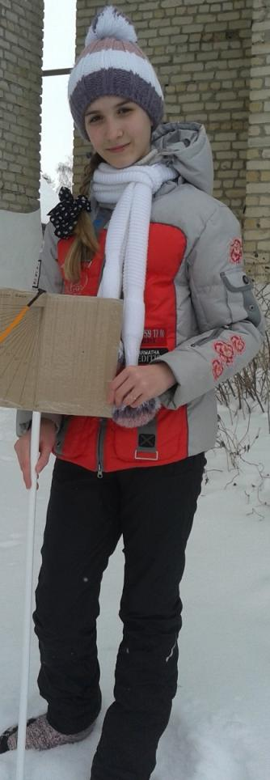
Вывод
Куртка, брюки и свитер лучше всего использовать для прогулок зимой при небольшом морозе в ясную погоду.

